Slide 1

Webinar 12 - Sprint 6 Proyecto 1
Dec 8, 2025

Slide 2
Midamos los ánimos

Slide 3
¿Cómo llegas hoy a la sesión? Reacciona en la llamada
👏
Emocionado con el tema de hoy, ya lo conocía
👍
Tema nuevo para mi pero con ganas de aprender
👍
Tema nuevo para mi pero con ganas de aprender
😮
Tema nuevo y hoy deseo aclarar mis dudas
😵‍💫
Apenas voy comenzando el tema y es nuevo para mi

Slide 4

Recap

Slide 5
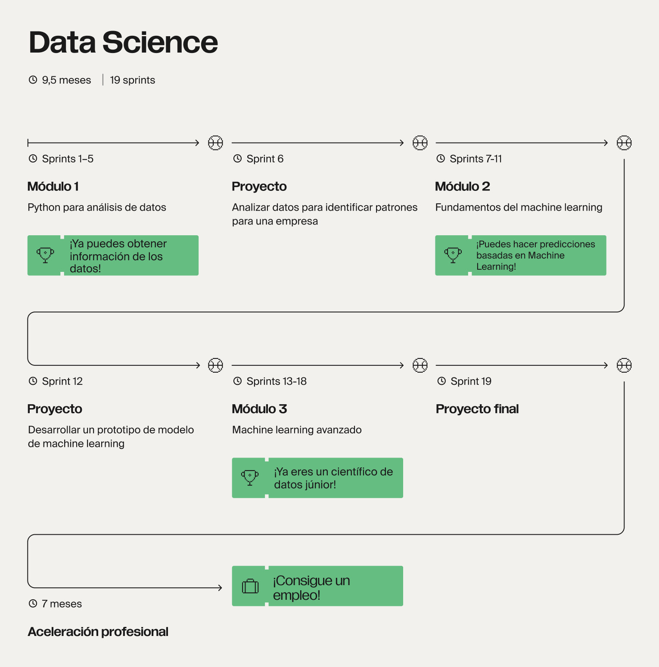
Recap

Slide 6
Agenda
Bienvenida (10min)
Coding together: Insurance Data 📉📊🦺🛟 (90 min)
Limpieza de datos
Analisis estadístico de datos
🤔 Reflexión y discusión: ¿Qué aprendimos en esta sesión? (10min)

Slide 7



Objetivo
Diseñar pruebas de hipótesis
Correr pruebas de hipótesis de una y dos colas
Tomar decisiones basadas en evidencias estadística

Slide 8

Vamos al código!

Slide 9

Thanks for coming!

